Slide 1
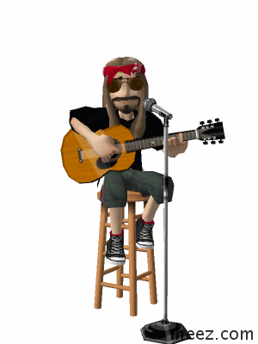

Agrupamentos de Escolas D. Filipa de Lencastre
DISCIPLINA DE
EDUCAÇÃO MUSICAL
Turma 5ºF
Lição 37 e 38
23/02/15

Slide 2

Suite Orquestral
nº2:Minueto
Johann Sebastian Bach

Slide 3
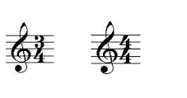
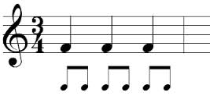
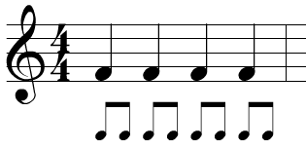

Slide 4
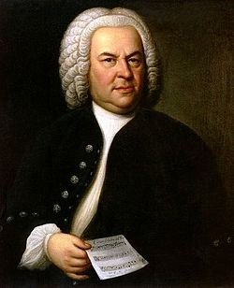
Johann Sebastian Bach
(1865-1750)

Slide 6
